Slide 1
HỆ THỐNG TỔ CHỨC PHONG TRÀO TNTT / VN / HK ORGANIZATION STRUCTURE OF THE VEYM-USA

Slide 2
CẦU XIN CHÚA THÁNH THẦN
Cầu xin chúa Thánh Thần Người thương thăm viếng hồn con Ban xuống cho con hồng ân chan chứa Trao rồi cho đáng ngôi thánh đường Nguyện xin Chúa ngôi Ba Đoái nghe lời con thiết tha Tình thương mến ấp ủ con ngày đêm Nhuận thăm xác hồn tràn lan ơn thiên.

Slide 4
HỆ THỐNG TỔ CHỨC PT / TNTT / VN / HK ORGANIZATION STRUCTURE OF THE VEYM-USA NỘI QUY 2009
Trung Ương
Miền (8 Miền)
Liên Đoàn
Liên Đoàn
Đoàn Biệt Lập ngang hàng với Xứ Đoàn
Đoàn
Đoàn
Đoàn Biệt Lập
Ngành (Ấu, Thiếu, Nghĩa, Hiệp)
Chi Đoàn
Chi Đoàn
Chi Đoàn
Đội
Đội
Đội

Slide 5
HỆ THỐNG TỔ CHỨC PT / TNTT / VN / HK ORGANIZATION STRUCTURE OF THE VEYM-USA NỘI QUY 2019
Trung Ương
Liên Đoàn
Liên Đoàn
(11 Liên Đoàn)
Liên Đoàn
Đoàn
Đoàn
Đoàn
Ngành (Ấu, Thiếu, Nghĩa, Hiệp)
Chi Đoàn
Chi Đoàn
Chi Đoàn
Đội
Đội
Đội

Slide 6
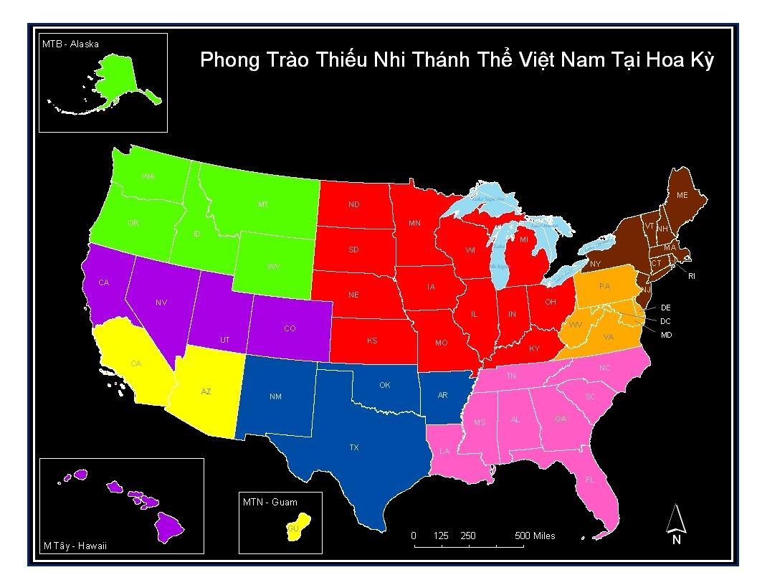
Nội Quy 2009
Miền Đông
Bắc
Miền Tây Bắc
Miền Trung
Miền Tây
Miền Trung
Đông
Miền Tây Nam
Miền Đông Nam
Miền Nam

Slide 7
Nội Quy 2019
Washington
LĐ Phaolô Hạnh
LĐ Ignatius Loyola
Maine
Montana
North Dakota
Oregon
Minnesota
New Hampshire
Idaho
South Dakota
Wisconsin
Vermont
LĐ Holy Family
Wyoming
Michigan
New York
Massachusetts
Rhode Island
LĐ Đaminh
Saviô
LĐ Ra Khơi
Nebraska
Iowa
Pennsylvania
Connecticut
Nevada
LĐ John Paul II
Ohio
New Jersey
Utah
Illinois
Indiana
Colorado
Kansas
Missouri
West Virginia
Delaware
LĐ Nguồn Sống
Maryland
California
Kentucky
Virginia
LĐ San Diego
LĐ Sinai
Oklahoma
Tennessee
North Carolina
Arizona
New Mexico
Arkansas
South Carolina
LĐ Biển Đức
Alabama
Georgia
Mississippi
Texas
Louisiana
Florida
Alaska
Hawaii

Slide 8
NỘI QUY 2009
HỘI ĐỒNG LÃNH ĐẠO
HỘI ĐỒNG TRUNG ƯƠNG
HỘI ĐỒNG MIỀN
HỘI ĐỒNG LIÊN ĐOÀN
HỘI ĐỒNG ĐOÀN

Slide 9
NỘI QUY 2019
HỘI ĐỒNG LÃNH ĐẠO
HỘI ĐỒNG TRUNG ƯƠNG
HỘI ĐỒNG LIÊN ĐOÀN
HỘI ĐỒNG ĐOÀN

Slide 10
HỘI ĐỒNG LÃNH ĐẠO - NATIONAL LEADERSHIP COUNCIL NỘI QUY 2009
Tổng Tuyên Úy
Các Cựu Phó TTU
Các Cựu Tổng Tuyên Úy
Phó Tổng Tuyên Úy Quản Trị
Phó Tổng Tuyên Úy Nghiên Huấn
Các Cựu Chủ Tịch và Phó Chủ Tịch BCH Trung Ương
Chủ Tịch và 2 Phó Chủ Tịch BCH Trung Ương
Tuyên Úy Nghiên Huấn Ngành
HLV Cao Cấp Được Mời

Slide 11
HỘI ĐỒNG LÃNH ĐẠO – NATIONAL LEADERSHIP COUNCIL NỘI QUY 2019
Tổng Tuyên Úy
Phó Tổng Tuyên Úy
Các Cha Tuyên Úy Ngành & TU Trợ Tá
Các Cha Tuyên Úy Liên Đoàn
Các Cha Cựu Tổng Tuyên Úy
Các Cha Cựu Phó Tổng Tuyên Úy
Trưởng Ban Tài Chánh
Trưởng Ban Trợ Tá
BTVTU
5 Đại Diện BNHTU
Trưởng Ban Trợ Úy
Các Cựu CT/PCT BCHTU
Các Liên Đoàn Trưởng
Các HLV Cao Cấp (được mời)

Slide 12
HỘI ĐỒNG LÃNH ĐẠO NATIONAL LEADERSHIP COUNCIL
Quyết định đường lối hoạt động chung - Set the direction, general agenda and plans nationwide.
Phê Chuẩn Nội Quy, Nghi Thức, CTTT và các tài liệu huấn luyện sinh hoạt của Phong Trào - Responsible for decisions regarding the Bylaws, Ceremony Manual, all training materials and activities of the Movement throughout the country
Giám sát việc thực thi những quyết định - Monitor the implementation of general decisions made at the national level.

Slide 13
HỘI ĐỒNG TRUNG ƯƠNG – NATIONAL ASSEMBLY NỘI QUY 2009
Tổng Tuyên Úy
Ban Tài Chánh
Phó TTU Quản Trị
Phó Tổng Tuyên Úy Nghiên Huấn
Ban Cố Vấn
BCH Trung Ương
Ban Nghiên Huấn
Ban Trợ Tá
Các Chủ Tịch Miền
Các Tuyên Úy Miền
Ban Tài Chánh chỉ có ở cấp Trung Ương. BCH TƯ không có UV Tài Chánh

Slide 14
HỘI ĐỒNG TRUNG ƯƠNG - NATIONAL ASSEMBLY NỘI QUY 2019
Tổng Tuyên Úy
Phó Tổng Tuyên Úy
Các Cha Tuyên Úy Ngành
Các Cha Tuyên Úy Trợ Tá
Các Cha Cựu Tổng Tuyên Úy (vĩnh viễn
Các Cha Cựu Phó Tổng Tuyên Úy
Ban Quản Trị Cơ Sở Vật Chất
Ban Trợ Tá
Ban Cố Vấn
BCHTU
BNHTU
Ban Tài Chánh
Ban Trợ Úy

Slide 15
HỘI ĐỒNG TRUNG ƯƠNG NATIONAL ASSEMBLY
Thực thi những quyết nghị của HĐLĐ Implement the decisions made by the National Leadership Council on planned annual activities.
Thiết lập kế hoạch sinh hoạt và huấn luyện trên toàn quốc - Outline and set general plans, proposals, programs, activities and training at the national level.

Slide 16
BAN CHẤP HÀNH TRUNG ƯƠNG NATIONAL EXECUTIVE COMMITTEE
Chủ Tịch
Tổng Thư Ký
PCT Quản Trị
PCT Nghiên Huấn
Tổng Thủ Quỹ
Ủy Viên Đại Hội
Ủy Viên Kỹ Thuật Vi Tính
Ủy Viên Nhân Sự
Ủy Viên Ơn Gọi
Ủy Viên Phụng Vụ
Ủy Viên Truyền Thông
Ủy Viên Xã Hội
Ủy Viên Văn Nghệ
Ủy Viên Ấu Nhi
Ủy Viên Thiếu Nhi Ủy Viên Nghĩa Sĩ
Ủy Viên Hiệp Sĩ

Slide 17
BAN CHẤP HÀNH TRUNG ƯƠNG NATIONAL EXECUTIVE COMMITTEE
Điều hành PT/TNTT Toàn Quốc - directly carryout all VEYM-USA national programs of activities.
Thực thi các quyết nghị của HĐLĐ & HĐTƯ - Implement all general decisions of the National Leadership Council and the National Assembly.
Thành lập chương trình sinh hoạt và huấn luyện toàn quốc - Outline and set general plans, programs of activities and training at the national level.
Tổ chức và điều hành các sa mạc huấn luyện, các đại hội toàn quốc - Organize and facilitate training camps, all conventions at the national level.

Slide 18
BAN NGHIÊN HUẤN NỘI QUY 2009
Các Cựu Phó TTU
Trưởng Ban Nghiên Huấn
Các Cựu Tổng Tuyên Úy
Phó Tổng Tuyên Úy Quản Trị
Phó Tổng Tuyên Úy Nghiên Huấn
Các Cựu Chủ Tịch và Phó Chủ Tịch BCH Trung Ương
Chủ Tịch và 2 Phó Chủ Tịch BCH Trung Ương
Tuyên Úy Nghiên Huấn Ngành
HLV Cao Cấp Được Mời

Slide 19
BAN NGHIÊN HUẤN NỘI QUY 2019
Phó TTU, Các TU Ngành & TU Trợ Tá
Trưởng Ban Nghiên Huấn
Chủ Tịch & 2 Phó Chủ Tịch BCHTU
Phó Ban
Nghiên Huấn
Trưởng Khối
Đoàn Sinh
Trưởng Khối
Huynh Trưởng
Trưởng Khối
Huấn Luyện Viên
Thư Ký & Các Huấn Luyện Viên Các Cấp (được mời)

Slide 20
BAN NGHIÊN HUẤN
Chỉ có một Ban Nghiên Huấn
Thuộc Trung Ương
Không có BNH Liên Đoàn / Đoàn

Slide 21
BAN NGHIÊN HUẤN: Trách Nhiệm & Quyền Hạn
Soạn CTTT Đoàn Sinh
Soạn Quy Chế Huấn Luyện
Tài liệu và chương trình huấn luyện HT & HLV
Điều kiện thăng cấp HT & HLV
Quy Định & Giám sát các chương trình huấn luyện trên toàn quốc

Slide 22
HỘI ĐỒNG LIÊN ĐOÀN
Tuyên Úy
Liên Đoàn
Trưởng Ban Trợ Úy
BCH Liên Đoàn
Các Tuyên Úy Đoàn
Trưởng Ban Cố Vấn
Các Đoàn Trưởng & Các Đoàn Phó
Trưởng Ban Trợ Tá

Slide 23
BAN CHẤP HÀNH LIÊN ĐOÀN
Liên Đoàn Trưởng
Thư Ký
LĐP Quản Trị
LĐP Nghiên Huấn
Thủ Quỹ
Ủy Viên Đại Hội
Ủy Viên Kỹ Thuật
Ủy Viên Nhân Sự
Ủy Viên Phụng Vụ
Ủy Viên Tuyền Thông
Ủy Viên Văn Nghệ
Ủy Viên Xã Hội
Ủy Viên Ấu Nhi
Ủy Viên Thiếu Nhi
Ủy Viên Nghĩa Sĩ
Ủy Viên Hiệp Sĩ

Slide 24
HỘI ĐỒNG ĐOÀN
Tuyên Úy Đoàn
Trưởng Ban Trợ Úy
BTV Đoàn
Trưởng Ban Trợ Tá
Ban Huynh Trưởng

Slide 25
BAN CHẤP HÀNH ĐOÀN
Đoàn Trưởng
ĐP Quản Trị
Thư Ký
Thủ Quỹ
ĐP Nghiên Huấn
Trưởng Ban Trợ Tá
Ngành Trưởng Ấu Nhi
Ngành Trưởng Thiếu Nhi
Ngành Trưởng Nghĩa Sĩ
Ngành Trưởng Hiệp Sĩ

Slide 26
BẦU CỬ VÀ NHIỆM KỲ
Chức Vụ | Đơn Vị Bầu Cử | Nhiệm Kỳ
Chủ Tịch 2 PCT BCH TƯ | Hội Đồng Trung Ương | 4 năm
Liên Đoàn Trưởng 2 LĐP | Hội Đồng Liên Đoàn | 3 năm
Đoàn Trưởng 2 ĐP | Hội Đồng Đoàn | 2 năm

Slide 27
NGÀNH
Ngành | Khẩu Hiệu | Lứa Tuổi
Ấu Nhi | Ngoan | 7 – 9
Thiếu Nhi | Hy Sinh | 10 – 12
Nghĩa Sĩ | Chinh Phục | 13 – 15
Hiệp Sĩ | Dấn Thân | 16 – 17

Slide 28
Q & A

Slide 29
THE END Chúc các Trưởng luôn hăng say trên con đường phục vụ!!
Are
“U”
Dave?
Are “U” Ian?

